Slide 1

Органический биопрепарат Россинка
Сделано в России
Полная экологичность
Уникальный состав

Slide 2

В нашем составе есть
Основной компонент
Гуминовые
компоненты и естественные почвенные бактерии
Содержит
аэробные и анаэробные микроорганизмы
Микроорганизмы
Естественные питательные вещества и микроэлементы

Slide 3

Россинка -это препарат высокой активности, содержащий бактерии нескольких видов, разработан специально для использования в промышленных и муниципальных системах очистки сточных вод. В препарате содержится 87 видов бактерий с плотностью заселения до 400 миллионов бактерий в одном миллилитре. Бактерии, содержащиеся в препарате ускоряют биологическое окисление, разлагающее органические вещества в аэробных и анаэробных системах, очистки сточных вод, прудах и резервуарах накопления. Что значительно улучшает работу и стабильность всей системы.

Slide 4
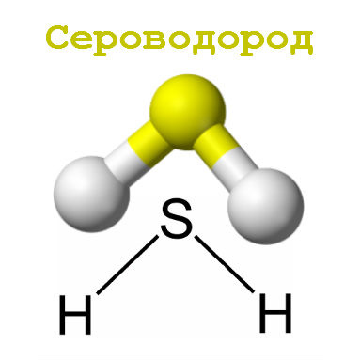
Органический препарат
Россинка
содержит естественные клеточные структуры, в том числе не способные вступать в реакцию лигнин, которые постоянно связывают пахучие компоненты при контакте. Применение препарата сдерживает биологические реакции в газообразных средах, таких как H2S.

Slide 5
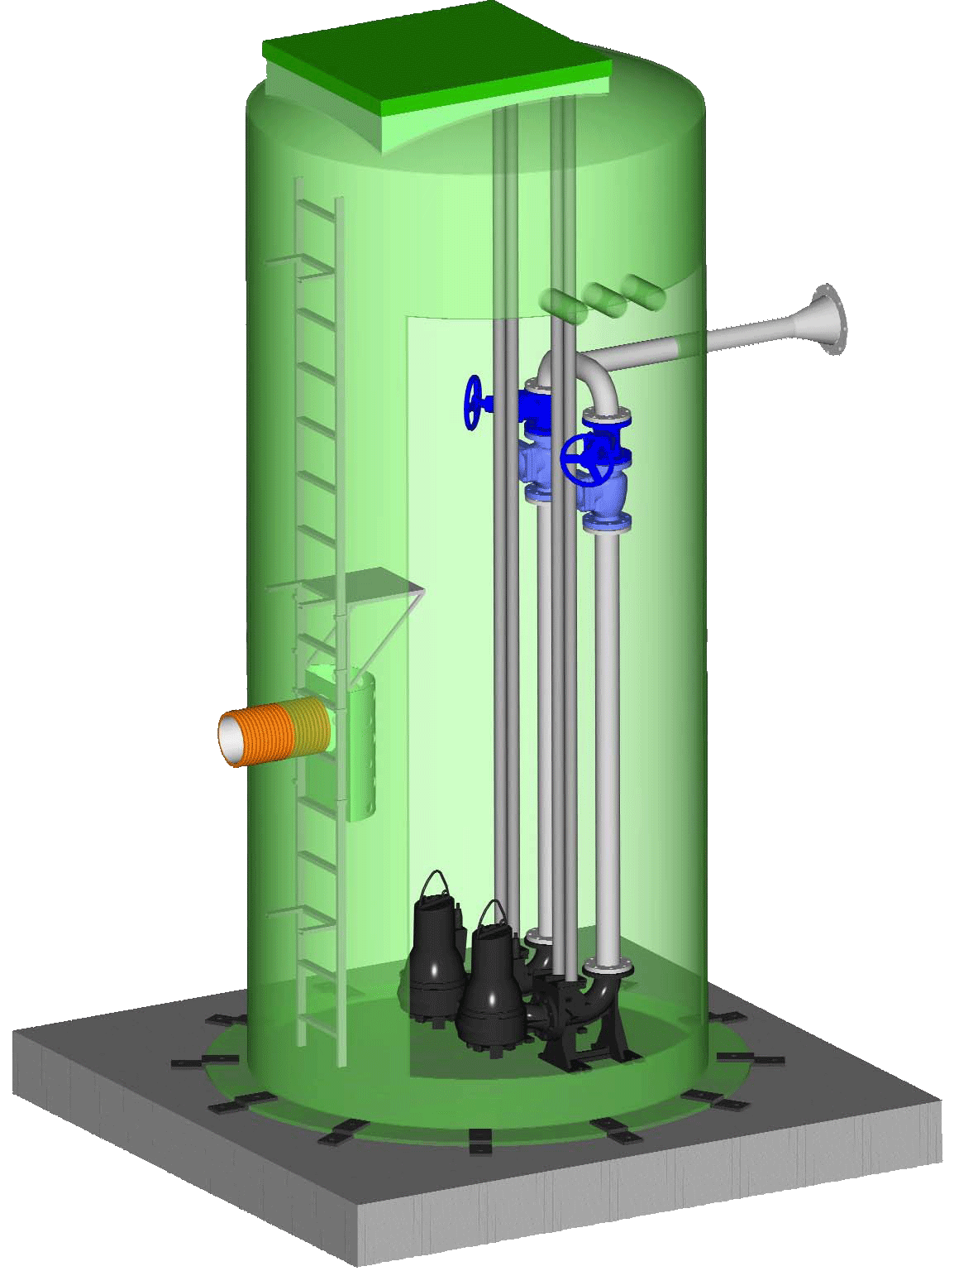
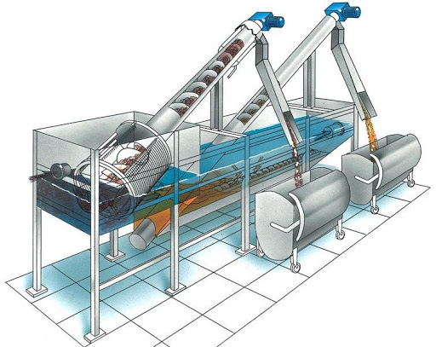
-Очистные сооружения (промышленные, городские, хозяйственно-бытовые) , пруды доочистки, КНС,
-Септики, выгребные ямы, дачные туалеты.
-Жироуловители.
-Столовые, рестораны, кафе, пищевые комбинаты.
- Медицинские учреждения, детские сады
-Автономная канализация
-Дачные туалеты.
-Канализационные трубы.
Используется

Slide 6

Спектр действия препарата
-Биологическая очистка промышленных и бытовых сточных вод;
-Переработка органических отходов. фекальных масс;
-Снижение токсической нагрузки на, окружающую среду;
-Конкурентное ингибирование патогенной микрофлоры;
-Нормирование санитарно-гигиенических показателей;
-Полное удаление запаха аммиака и сероводорода;
-Разложение молекул жира до более простых веществ;
-Нормирование БПК, ХПК, контроль роста цианобактерий и водорослей;
-Снижение толщины ила, увеличение прозрачности воды;
-Ускоренная переработка фекалий в туалетах и выгребных ямах;

Slide 7
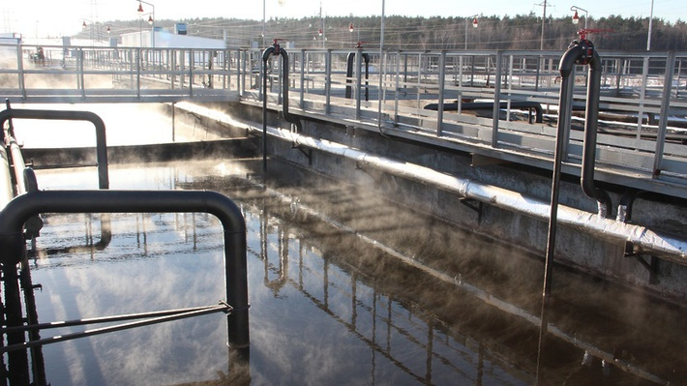
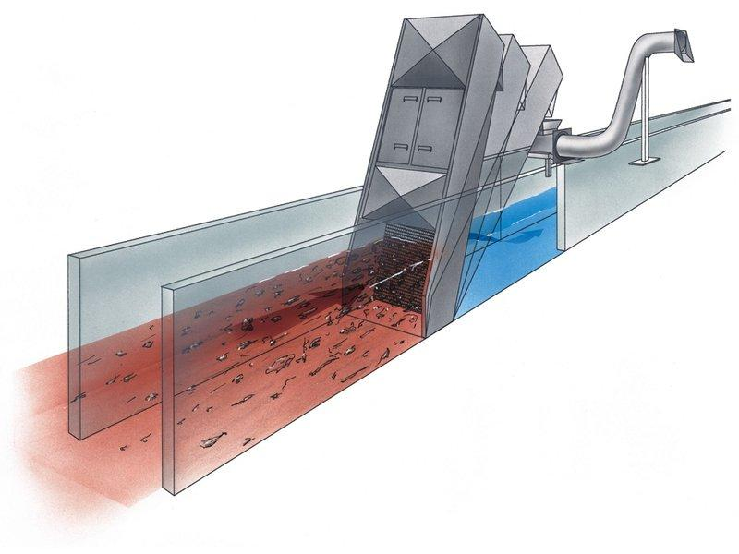
Способ применения
Влить, не разбавляя с водой, непосредственно через систему залива.
Соотношение: 1л на 5000л сточных вод
Частота внесения: 1-2 раз в год.

Slide 8
Хранение и транспортировка должны производиться в герметичной таре, вне досягаемости прямых солнечных лучей;
Важно!!! Перед использованием биопрепаратов в форме Суспензионного концентрата обязательно перемешать содержимое емкости (канистры, бочки, флакона и пр.), для обеспечения однородности суспензии и снижения потери микробной массы, выпавшей в осадок за время хранения;

Slide 9
Биопрепарат
Россинка
Препараты других
производителей
  Благодаря богатому разнообразию штаммов полезных бактерий Россинку можно применять против крайне сложных органических соединений различных систем, в аэробных и анаэробных процессах;
  Бактерии культивированы в замкнутой экосистеме, они находятся в жидкой среде, и, как только упаковка открывается, начинают питаться и действовать!
  Содержат взрослые биологически активные гетеротрофные и автотрофные бактерии;
  Расход биопрепаратов Россинка меньше расхода порошковых препаратов.
  Имеют длительный срок использования, надежную упаковку для хранения.
Содержат ограниченное количество штаммов полезных бактерий (как правило, группы Bacillius и Pseudomonas). Большинство сухих порошковых бактерий представляют собой споры, принадлежащих к роду бацилл, что ограничивает возможности препарата;
Началу действия порошковых препаратов предшествует период их роста во влажной среде, что замедляет скорость реакций и развитие бактерий;
Это, как правило, высушенные термически или сублимированные микроорганизмы, имеющие очень маленький срок хранения.

Slide 10
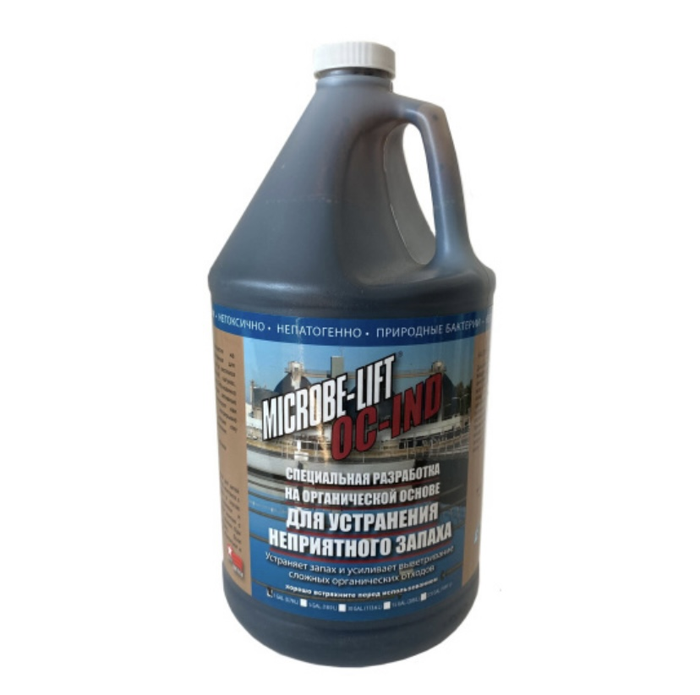
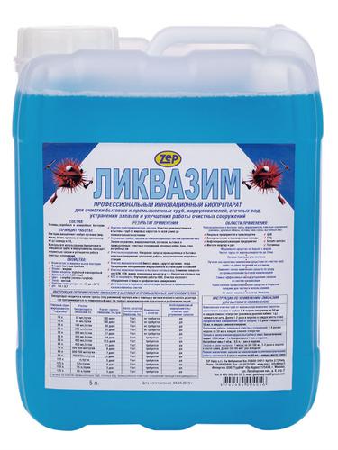
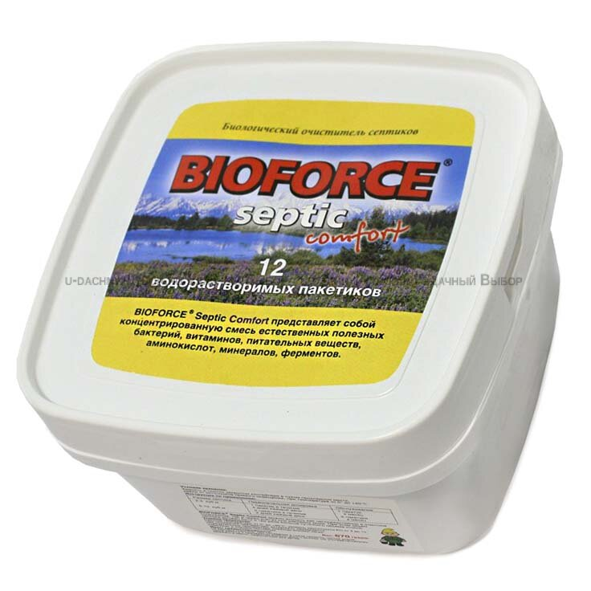

Аналоги
Биопрепарат MICROBE-LIFT
Цена: 3000р за 1 литра
Биопрепарат BIOFORCE Septic
Цена 4278р за 800г
Биопрепарат Ликвазим
Цена 2000р за 1 л
Биопрепарат Русский Богатырь
Цена 3500р за 1 кг

Slide 11
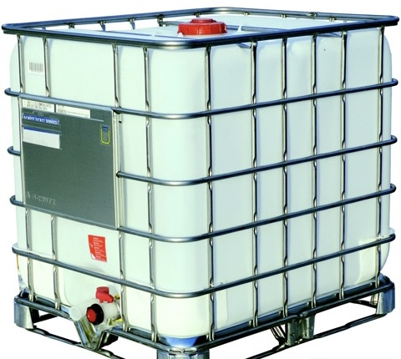
Форма выпуска препарата
Препарат «Россинка» выпускается в жидкой форме
Упаковка:
ПЭТ бутылки (1л.,100мл)
Канистры (20л)
Еврокубы (500л,1000л)

Slide 12
10 причин купить наш препарат.
1. Значительное сокращение расходов, в т.ч. на очистку стоков;
2. Широкий спектр применения: для очистки стоков и сточных вод;
3. Экологичность: только природные бактерии в правильном составе;
4. Безопасноть: вредные вещества перерабатываются в безвредные;
5. Доказанная эффективность;
6, Отечественное производство;
7.Индивидуальный подход к каждому клиенту;
8.Приемлеммые цены;
10.Срок хранения до 10 лет

Slide 13

Стоимость программы применения биопрепарата Россинка примерно вдвое-втрое ниже стоимости использования продуктов других производителей. Экономии расходов при этом удается достичь и за счет расходов непосредственно на препараты, но также и за счет снижения расходов на использование рабочей силы.
Выгода

Slide 14
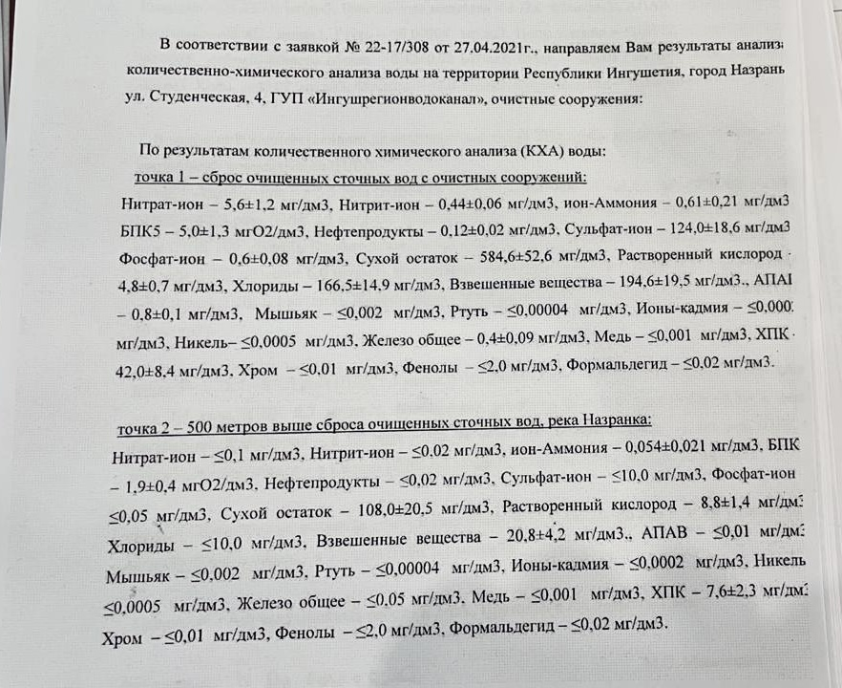

Slide 15
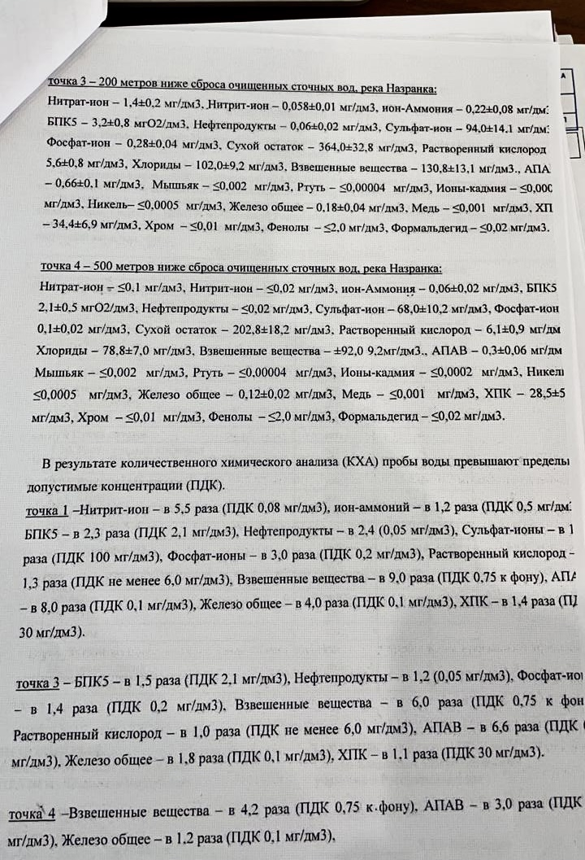

Slide 16
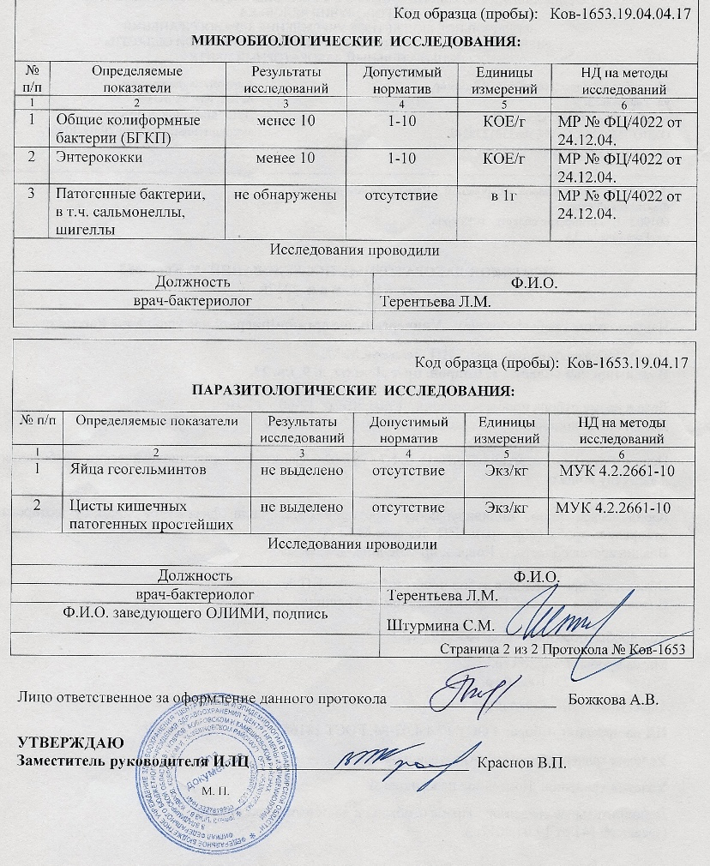
Микробиологические исследования

Slide 17

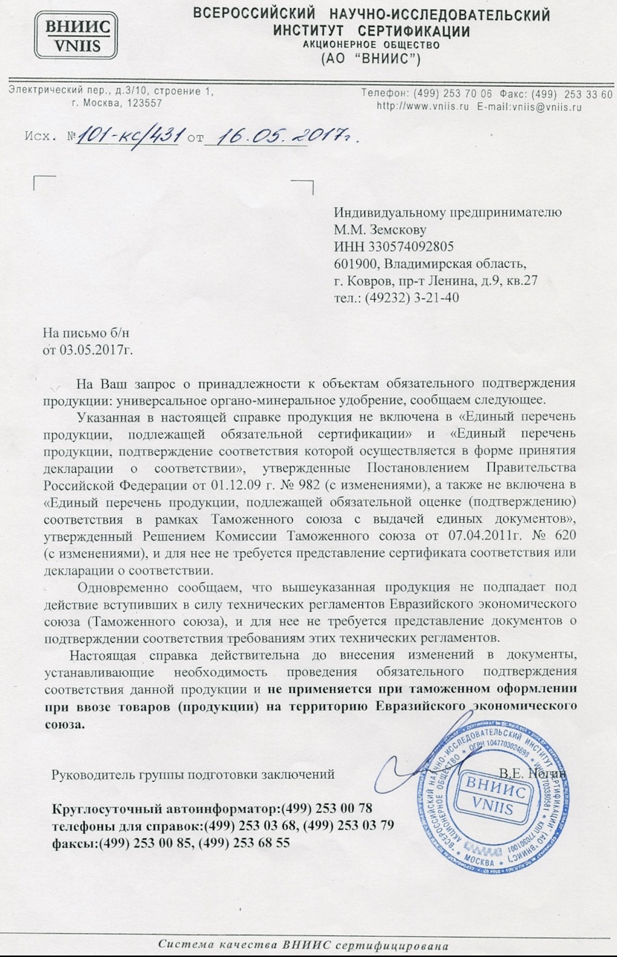

Slide 18

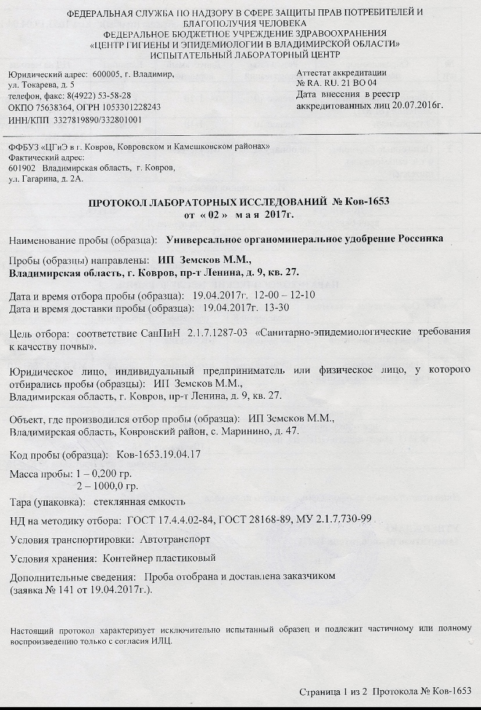

Slide 19

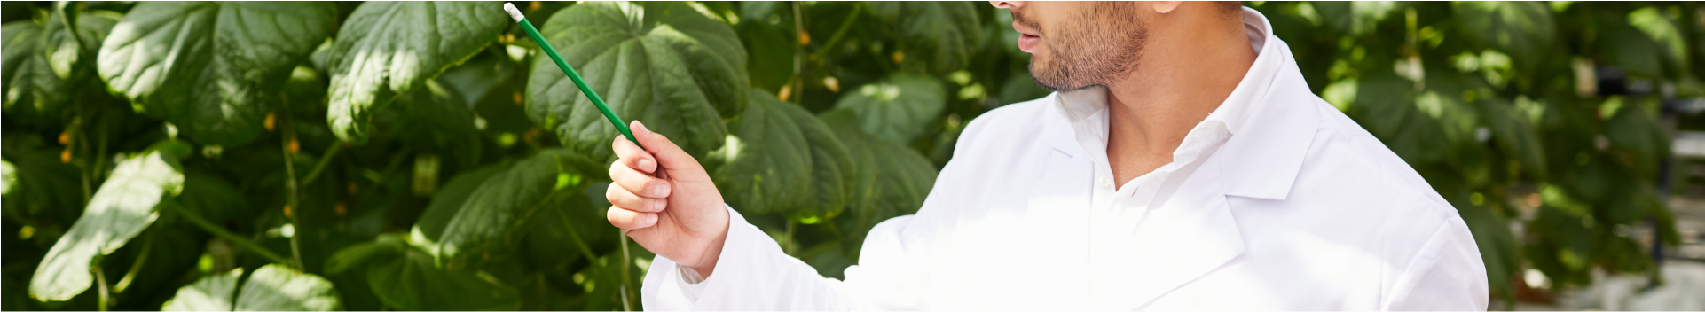
Контроль качества
Мы серьезно относимся к вопросам качества наших препаратов, и поэтому перед отправкой проверяем каждую партию в лабораториях и только после удостоверения соответствующего качества наши препараты отправляется к вам.
Горячая линия по вопросам качества
Любой покупатель может написать свое мнение о товаре, подать сигнал о неудовлетворительном качестве по адресу
agrobiocikl@bk.ru +7(929)-227-05-39

Slide 20



Контакты
ООО «АгроБиоЦикл»
СПАСИБО ЗА ВНИМАНИЕ! НАДЕЕМСЯ НА ДОЛГОСРОЧНОЕ СОТРУДНИЧЕСТВО
agrobiocikl@bk.ru
+7(929)-227-05-39
Муталиев Тагир Мустафаевич

